Slide 1

EJECUCIÓN ACUMULADA DE GASTOS PRESUPUESTARIOS
AL MES DE MAYO DE 2019
PARTIDA 24:
MINISTERIO DE ENERGÍA
Valparaíso, julio 2019

Slide 2
EJECUCIÓN ACUMULADA DE GASTOS A MAYO DE 2019
PARTIDA 24 MINISTERIO DE ENERGÍA
Principales hallazgos
El presupuesto vigente del Ministerio de Energía alcanza a $128.618 millones, donde se han agregado $35 millones para el pago de la deuda flotante, que corresponde a compromisos presupuestarios del año 2018.
La ejecución presupuestaria ascendió a $44.092 millones, que equivale a un 34% respecto de la ley vigente.
Transferencia a la Empresa Nacional de Petróleo: corresponde al aporte a ENAP para subsidiar el consumo de gas en la Región de Magallanes, con recursos vigentes por $58.521 millones, informa un gasto de $21.496 millones (36% de avance).
Programa Presupuestario Apoyo al Desarrollo de Energías Renovables No Convencionales: con recursos vigentes por $4.512 millones, considera acciones tendientes a fortalecer medidas orientadas a la eliminación de barreras que limitan el desarrollo de estas energías en Chile, tales como el fomento al desarrollo de ERNC en bienes fiscales, desarrollo y actualización de la plataforma de información pública, orientar políticas públicas y facilitar decisiones de inversión privada, campañas comunicacionales, entre otras, alcanzó un gasto de $2.998 millones (66% de avance).
La transferencia a la CORFO, con un presupuesto vigente de $2.587 millones, destinados al financiamiento basal de los Centros de Excelencia Internacional en I+D en Energía Solar y en Energía de los Mares, alcanzó un 97% de ejecución.

Slide 3
EJECUCIÓN ACUMULADA DE GASTOS A MAYO DE 2019
PARTIDA 24 MINISTERIO DE ENERGÍA
Principales hallazgos
Programa Presupuestario Energización Rural y Social: con un presupuesto vigente de $6.498 millones, financia la incorporación de energías renovables en actividades productivas de pequeña escala, como agricultura familiar campesina, caletas pesqueras, agrupaciones de artesanos, entre otras, donde el acceso es deficiente o limitado, priorizando iniciativas dentro de comunidades indígenas. La ejecución del gasto alcanzó a $71 millones (1,1% de ejecución presupuestaria).
Respecto a la transferencia a la Subsecretaría de Desarrollo Regional y Administrativo, que considera recursos para el programa “Suministro Energético en Zonas Rurales, Extremas y/o Aisladas“, tendientes a la electrificación de al menos 2.500 viviendas por año; presenta recursos vigentes por $5.403 millones, sin informar gasto.
Programa Presupuestario Plan de Acción de Eficiencia Energética: considera recursos por $8.252 millones, destinados a financiar acciones tendientes a disminuir el consumo de energía, promoviendo la implementación de sistemas de gestión de energía en los diferentes sectores (industria, minería, transporte, residencial, público, comercial, artefactos, leña), la cogeneración y la incorporación de tecnologías eficientes, además de brindar asistencia técnica y capacitación. La ejecución presupuestaria alcanza un 24%.
Se incluyen las transferencias a la Agencia Chilena de Eficiencia Energética: considerando un presupuesto de $5.560 millones, para la operación de la Agencia y para programas específicos en materia de Eficiencia Energética (EE).
- Con recursos vigentes por $2.606 millones en las transferencias corrientes, informa un gasto de $1.182 millones (45% de avance).
- Con recursos vigentes por $2.953 millones en las transferencias de capital, informa un gasto de $200 millones (6% de avance).

Slide 4
EJECUCIÓN ACUMULADA DE GASTOS A MAYO DE 2019
PARTIDA 24 MINISTERIO DE ENERGÍA
Principales hallazgos
Comisión Nacional de Energía: con un presupuesto vigente de $6.756 millones, destinados principalmente al financiamiento de los estudios regulares asociados a mandatos legales y reglamentarios, presenta una ejecución presupuestaria de 31%, con un gasto total de $2.117 millones.
Comisión Chilena de Energía Nuclear: con $11.797 millones, que se destinan al financiamiento de los laboratorios: mantenciones e insumos, y el arrastre de la iniciativa de inversión iniciada el año 2017 “Construcción Almacén Desechos Radiactivos” (etapa final); presenta un gasto de $4.522, que equivale a un 38% de avance presupuestario.
En cuanto a la deuda flotante, que corresponde a compromisos del año 2018, se observa un gasto de $394 millones, sin disponibilizarse los recursos a través de Decretos del Ministerio de Hacienda. Si solamente se consideraran los Subtítulos aprobados en la Ley de Presupuestos, es decir, excluyendo la deuda flotante, la ejecución presupuestaria alcanzaría un 35%.

Slide 5
EJECUCIÓN ACUMULADA DE GASTOS A MAYO DE 2019
PARTIDA 24 MINISTERIO DE ENERGÍA
Principales hallazgos
Superintendencia de Electricidad y Combustibles: contiene un presupuesto de $13.814 millones, destacando las acciones para perfeccionar y actualizar el procedimiento de concesiones eléctricas de Generación, Transmisión y Distribución Eléctrica, y del diseño y construcción de una plataforma única para el Proceso de Concesiones Eléctricas, de Gas y Geotérmicas. La ejecución presupuestaria fue de 25%, con un total gastado de $3.582 millones.
En cuanto a la deuda flotante, que corresponde a compromisos del año 2018, se observa un gasto de $383 millones, sin disponibilizarse los recursos a través de Decretos del Ministerio de Hacienda. Si solamente se consideraran los Subtítulos aprobados en la Ley de Presupuestos, es decir, excluyendo la deuda flotante, la ejecución presupuestaria alcanzaría un 23%.

Slide 6
COMPORTAMIENTO DE LA EJECUCIÓN ACUMULADA DE GASTOS A MAYO DE 2019
PARTIDA 24 MINISTERIO DE ENERGÍA

Slide 7
COMPORTAMIENTO DE LA EJECUCIÓN ACUMULADA DE GASTOS A MAYO DE 2019
PARTIDA 24 MINISTERIO DE ENERGÍA

Slide 8
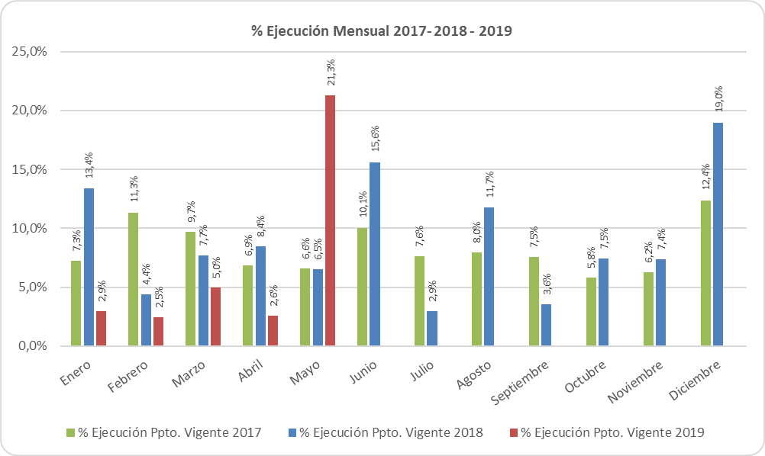
COMPORTAMIENTO DE LA EJECUCIÓN ACUMULADA DE GASTOS A MAYO DE 2019
PARTIDA 24 MINISTERIO DE ENERGÍA

Slide 9
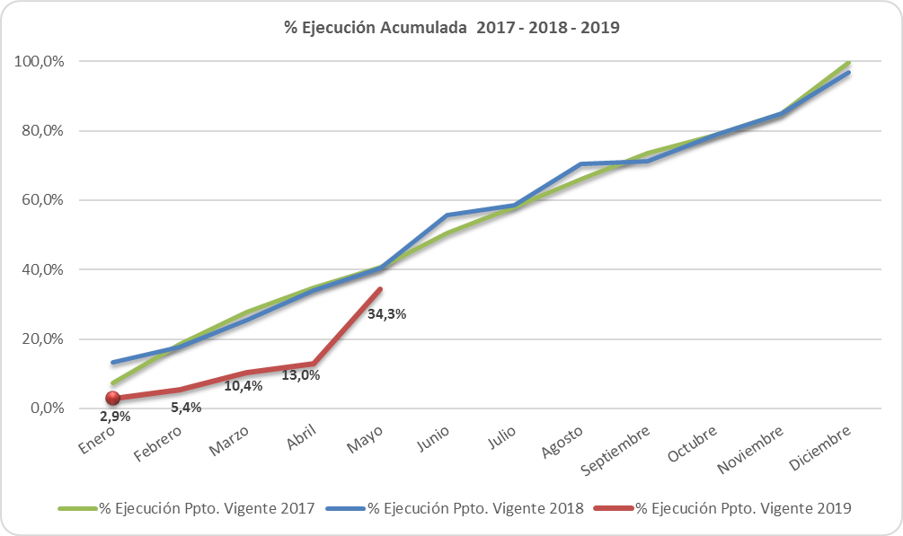
COMPORTAMIENTO DE LA EJECUCIÓN ACUMULADA DE GASTOS A MAYO DE 2019
PARTIDA 24 MINISTERIO DE ENERGÍA

Slide 10
EJECUCIÓN ACUMULADA DE GASTOS A MAYO DE 2019
PARTIDA 24 MINISTERIO DE ENERGÍA
en miles de pesos de 2019

Slide 11
EJECUCIÓN ACUMULADA DE GASTOS A MAYO DE 2019
PARTIDA 24 RESUMEN POR CAPÍTULOS
en miles de pesos de 2019
Fuente: Elaboración propia en base a informes de ejecución presupuestaria mensual de DIPRES

Slide 12
EJECUCIÓN ACUMULADA DE GASTOS A MAYO DE 2019
PARTIDA 24. CAPÍTULO 01. PROGRAMA 01: SUBSECRETARÍA DE ENERGÍA
en miles de pesos de 2019

Slide 13
EJECUCIÓN ACUMULADA DE GASTOS A MAYO DE 2019
PARTIDA 24. CAPÍTULO 01. PROGRAMA 03: APOYO AL DESARROLLO DE ENERGÍAS RENOVABLES NO CONVENCIONALES
en miles de pesos de 2019

Slide 14
EJECUCIÓN ACUMULADA DE GASTOS A MAYO DE 2019
PARTIDA 24. CAPÍTULO 01. PROGRAMA 04: PROGRAMA ENERGIZACIÓN RURAL Y SOCIAL
en miles de pesos de 2019

Slide 15
EJECUCIÓN ACUMULADA DE GASTOS A MAYO DE 2019
PARTIDA 24. CAPÍTULO 01. PROGRAMA 05: PLAN DE ACCIÓN DE EFICIENCIA ENERGÉTICA
en miles de pesos de 2019

Slide 16
EJECUCIÓN ACUMULADA DE GASTOS A MAYO DE 2019
PARTIDA 24. CAPÍTULO 02. PROGRAMA 01: COMISIÓN NACIONAL DE ENERGÍA
en miles de pesos de 2019

Slide 17
EJECUCIÓN ACUMULADA DE GASTOS A MAYO DE 2019
PARTIDA 24. CAPÍTULO 03. PROGRAMA 01: COMISIÓN CHILENA DE ENERGÍA NUCLEAR
en miles de pesos de 2019

Slide 18
EJECUCIÓN ACUMULADA DE GASTOS A MAYO DE 2019
PARTIDA 24. CAPÍTULO 04. PROGRAMA 01: SUPERINTENDENCIA DE ELECTRICIDAD Y COMBUSTIBLES
en miles de pesos de 2019

